Slide 1

CHÀO MỪNG THẦY CÔ VÀ CÁC EM

Slide 2
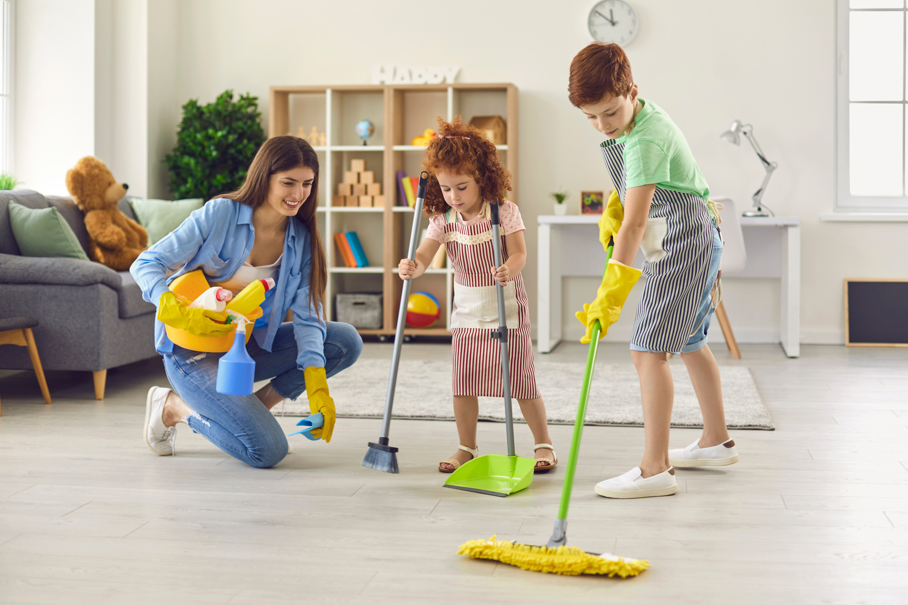
KHỞI ĐỘNG
Trò chơi “Cùng làm việc nhà:
Cách chơi: Một bạn làm quản trò nêu tên các công việc nhà
Ví dụ: “Quét nhà” thì cả lớp sẽ làm động tác mô phỏng việc quét nhà.

Slide 3
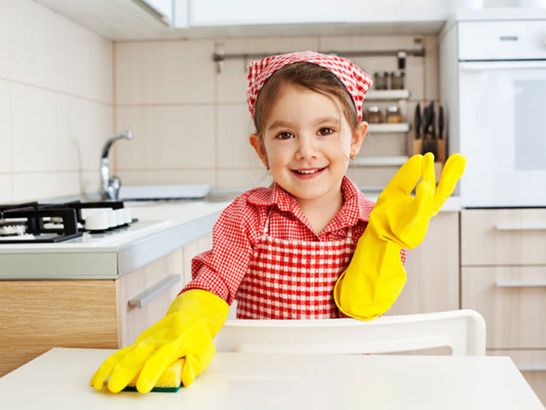
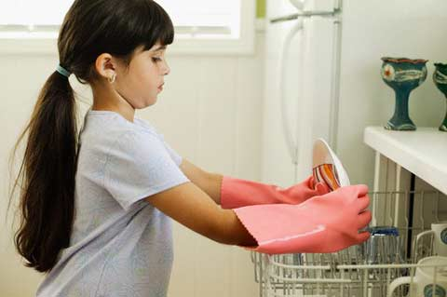
NỘI DUNG BÀI HỌC
HOẠT ĐỘNG 1
HOẠT ĐỘNG 2
Chia sẻ những việc nhà em đã chủ động, tự giác thực hiện
Xác định những việc nhà em cần chủ động, tự giác thực hiện trong gia đình

Slide 4
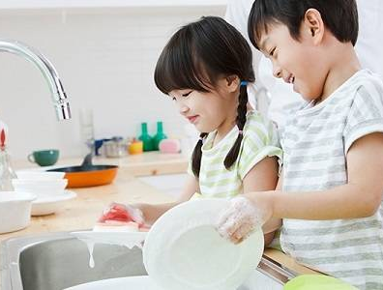
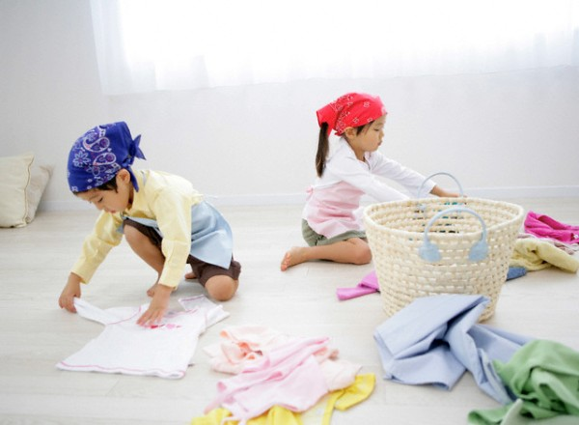
HOẠT ĐỘNG 1:
CHIA SẺ NHỮNG VIỆC NHÀ EM ĐÃ CHỦ ĐỘNG, TỰ GIÁC THỰC HIỆN

Slide 5
Kể về những việc nhà em đã chủ động, tự giác thực hiện theo các gợi ý sau:
01
02
Em đã chủ động, tự giác thực hiện những việc làm nào?
Em cảm thấy như thế nào khi chủ động, tự giác làm việc nhà?

Slide 6
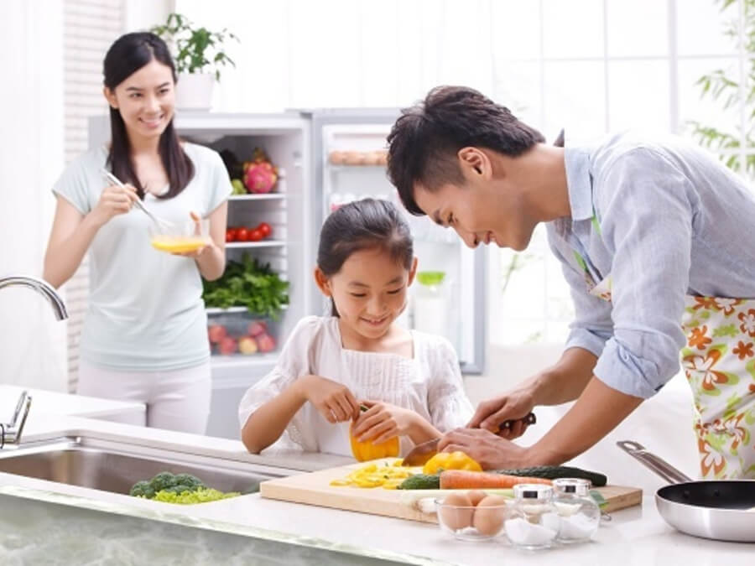
KẾT LUẬN
- Mỗi chúng ta đều cần làm những việc nhà phù hợp với lứa tuổi để giúp đỡ gia đình.
- Chủ động, tự giác làm việc nhà không chỉ giúp chúng ta rèn luyện đức tính chăm chỉ lao động mà còn là trách nhiệm, là cách để chúng ta thể hiện sự quan tâm, giúp đỡ và yêu thương cha mẹ, người thân trong gia đình.

Slide 7
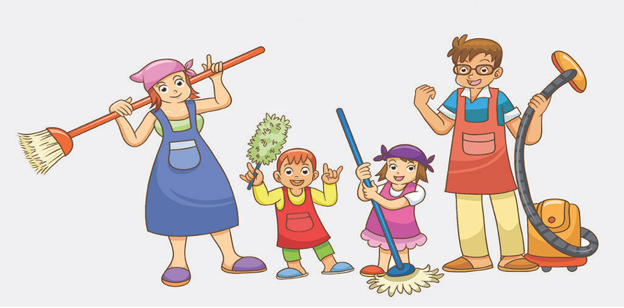
HOẠT ĐỘNG 2: XÁC ĐỊNH NHỮNG VIỆC NHÀ EM CẦN CHỦ ĐỘNG, TỰ GIÁC THỰC HIỆN TRONG GIA ĐÌNH

Slide 8
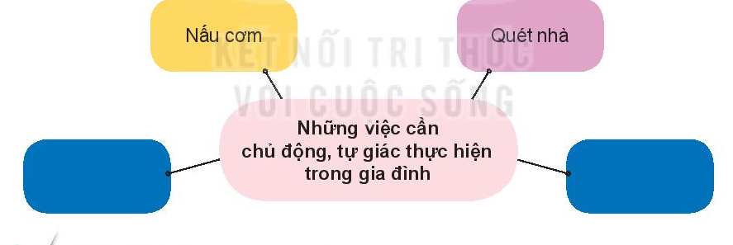
Thảo luận để xác định những việc mà lứa tuổi các em cần chủ động, tự giác thực hiện ở gia đình.

Slide 9
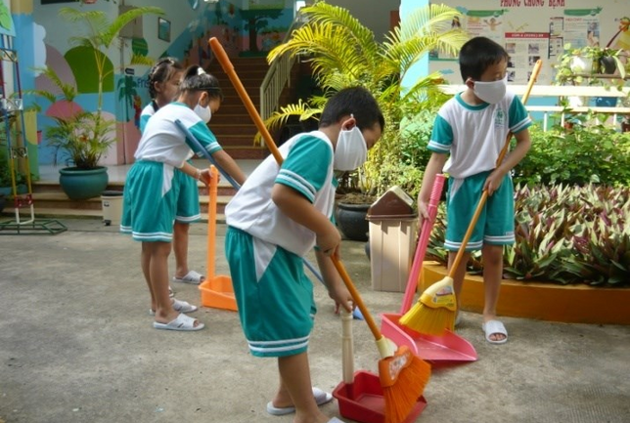
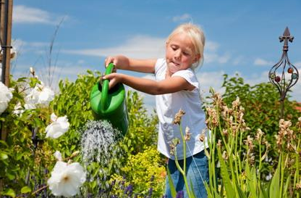
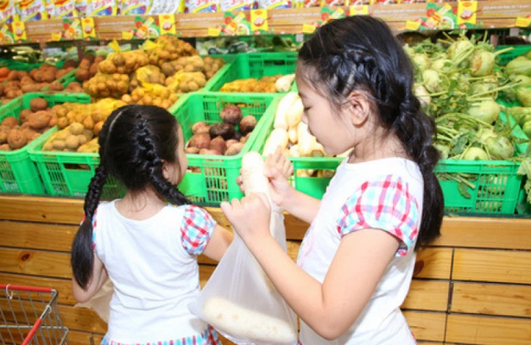
Những việc nhà em cần chủ động, tự giác thực hiện trong gia đình
Quét nhà, nấu cơm, rửa bát, giặt quần áo
Chăm sóc cây trồng và vật nuôi trong nhà
Đi chợ mua thực phẩm cho bữa cơm gia đình

Slide 10
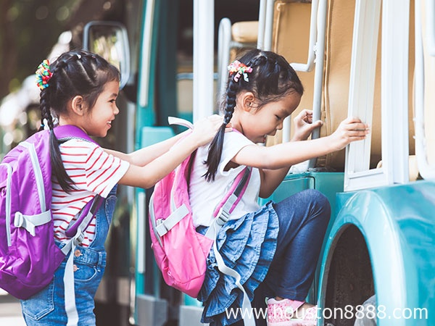
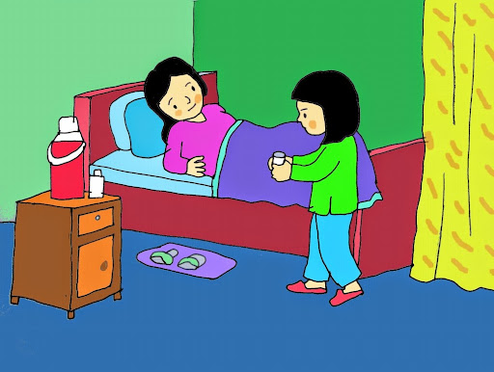
Những việc nhà em cần chủ động, tự giác thực hiện trong gia đình
Đưa, đón em đi học (nếu có em)
Sắp xếp đồ đạc trong nhà gọn gàng, ngăn nắp
Chăm sóc người thân trong gia đình lúc ốm đau.

Slide 11


LUYỆN TẬP
Thảo luận để tranh biện về ý kiến sau:
HS lớp 6 chỉ cần tập trung vào việc học, không cần làm việc nhà.

Slide 12

Ý kiến trên có phần đúng và cũng có phần chưa đúng:
Là học sinh đúng là chúng ta cần phải tập trung cao độ vào việc học vì đó là nhiệm vụ chính của một người học sinh.
Tuy nhiên, bên cạnh việc học tập chúng ta cần vui chơi, lao động, giúp đỡ ông bà cha mẹ vì cuộc sống sau này không chỉ cần kiến thức mà còn cần biết cách làm các công việc khác.
Từ đó, ta sẽ rèn luyện được tính chăm chỉ, siêng năng và chia sẻ với nhau, giúp các thành viên trong gia đình thêm gần gũi…

Slide 13

VẬN DỤNG
Chia sẻ những điều học hỏi được, cảm nhận của bản thân sau khi tham gia các hoạt động.

Slide 14
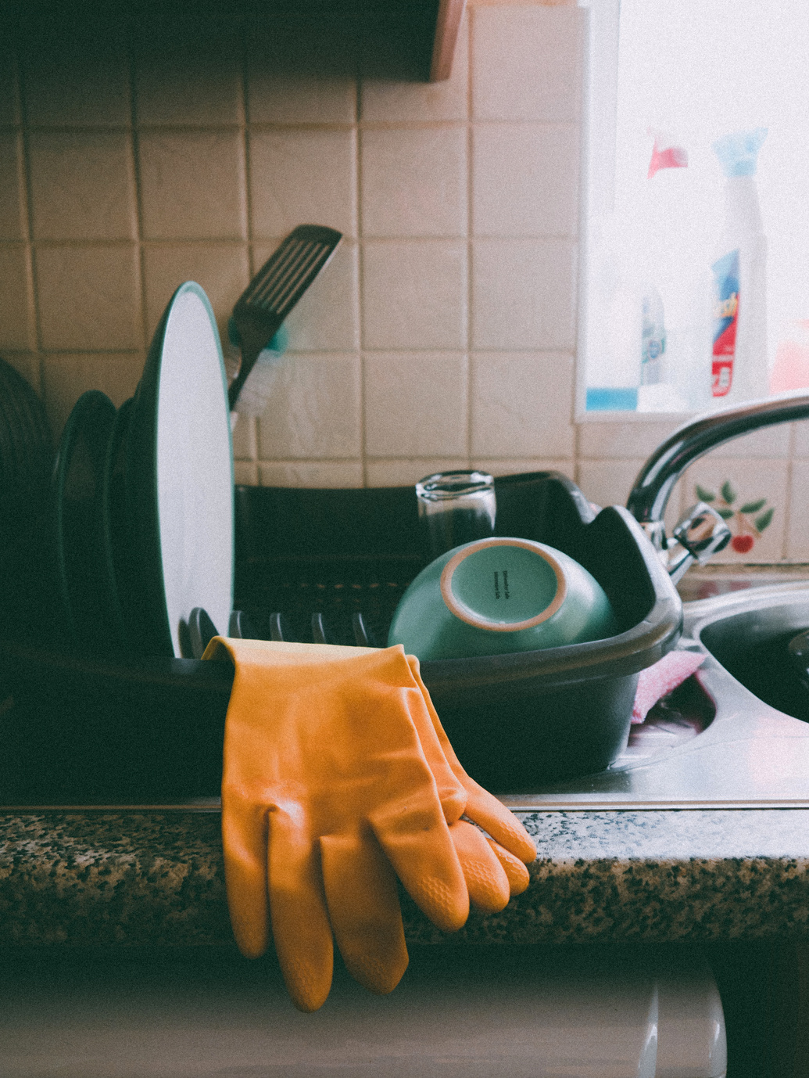
KẾT LUẬN CHUNG
Làm việc nhà phù hợp với lứa tuổi là biểu hiện thiết thực nhất về trách nhiệm, sự quan tâm và lòng yêu thương của mỗi chúng ta với gia đình. Các em cần chủ động, tự giác làm việc nhà vào những thời gian ngoài giờ học. Chăm chỉ làm việc nhà giúp chúng ta rèn luyện đức tính chăm chỉ lao động - một trong những đức tính mà mỗi người cần có để thành đạt trong cuộc sống.

Slide 15

HƯỚNG DẪN VỀ NHÀ
01
Ôn tập lại bài học
02
Chia sẻ lại bài học cho gia đình
03
Chuẩn bị tiết học sau: Em làm việc nhà (tiếp)

Slide 16
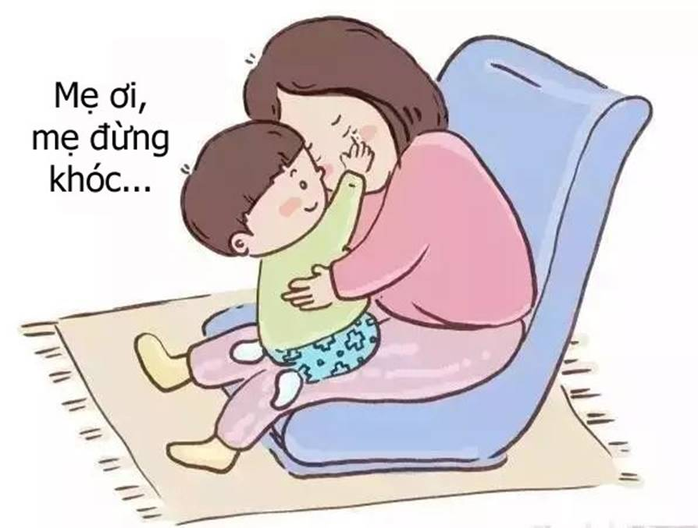
Một cậu bé chuyện trò cùng mẹ
Rằng đến mai con sẽ xin ngoan
Đến mai con sẽ xin ngoan?
Đến mai con lại khất lần ngày kia
Con ơi, con chớ hề nói thế
Việc hôm nay chớ để ngày mai
Chi bằng con nói thế này
Mẹ ơi, con sẽ ngoan ngay bây giờ!

